Slide 1
JS_深拷贝

Slide 2
思考
问题1: 什么是浅拷贝?
问题2: 数组/对象嵌套情况?

Slide 3
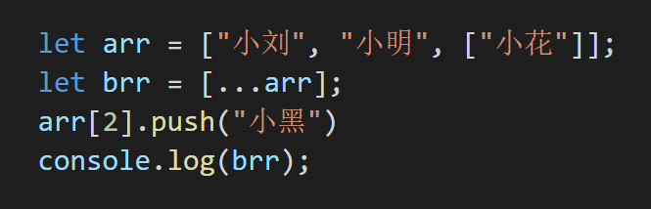
数组结构
回答打印的结果
浅拷贝: 只拷贝第一层值, 第二层互相引用
[“小花”, “小黑”]
[“小刘”, “小明”, &x00…2]
[“小花”]
[“小刘”, “小明”, &x00…2]
["小刘", "小明", ["小花", "黑马"]]
0x0000000000000001
arr
0x0000000000000001
0x0000000000000002
0x0000000000000003
[ ]
[“小刘”, “小明”, &x00…2]
brr
0x0000000000000003
堆内存

Slide 4
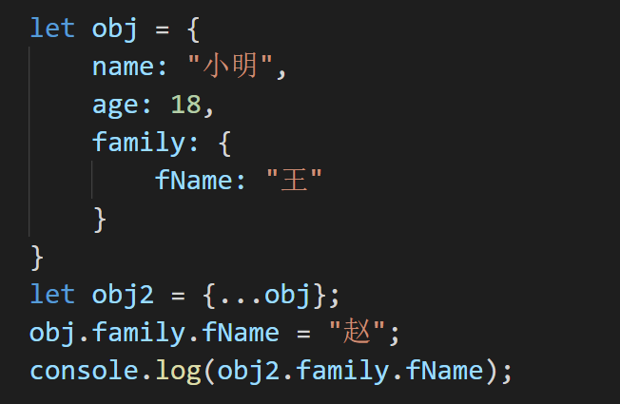
对象结构
回答打印的结果
浅拷贝: 只拷贝第一层值,第二层互相引用
{
fName: “王”
}
{
name: “小明”,
age: 18,
family: &000…4
}
{
fName: “赵”
}
{
name: “小明”,
age: 18,
family: &000…4
}
0x0000000000000003
赵
obj
0x0000000000000003
0x0000000000000004
0x0000000000000005
{
}
{
name: “小明”,
age: 18,
family: &000…4
}
obj2
0x0000000000000005
堆内存

Slide 5
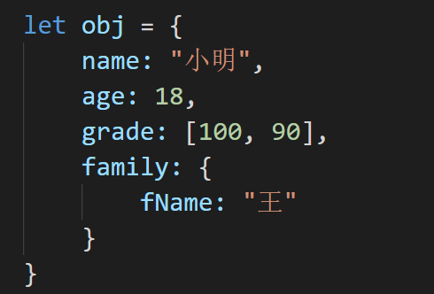
深拷贝
目标: 遍历, 判断, 递归, 创新, 赋值

Slide 6
小结
什么是深拷贝?
把数组/对象所有层的值, 复制到新的数组/对象中
如何实现深拷贝?
创建新数组/对象
判断基础类型, 直接赋值
判断对象类型, 递归调用函数, 继续创建判断
函数最终返回新数组/对象

Slide 7


